Slide 1
竹市輪胎行惡火奪8命 鄰居直擊「小孩大喊媽媽」 1:50
快新聞／市民大道中山北路交叉口建物火災 受困民眾伸手求救－民視新聞 0:51

Slide 2
火場應變

Slide 4
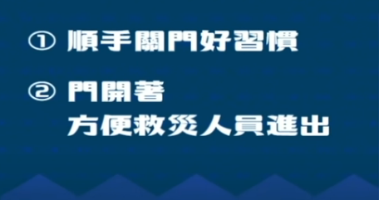

Slide 6
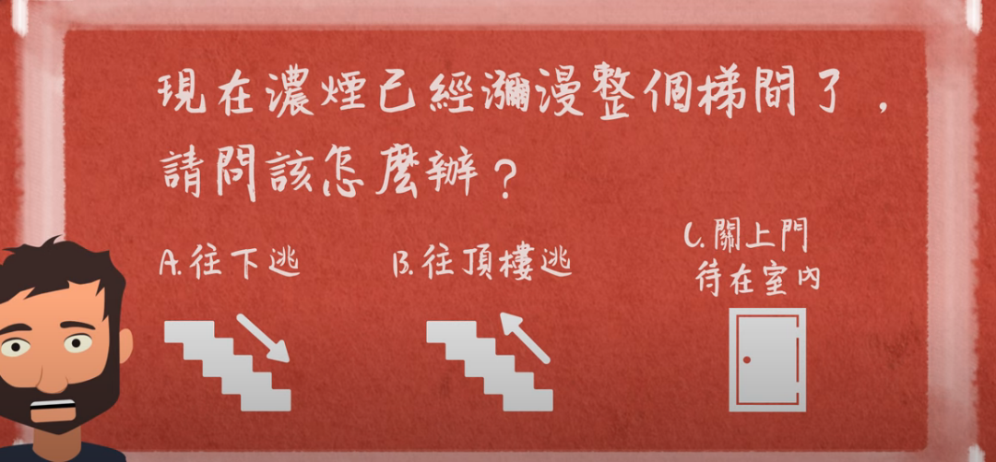

Slide 7
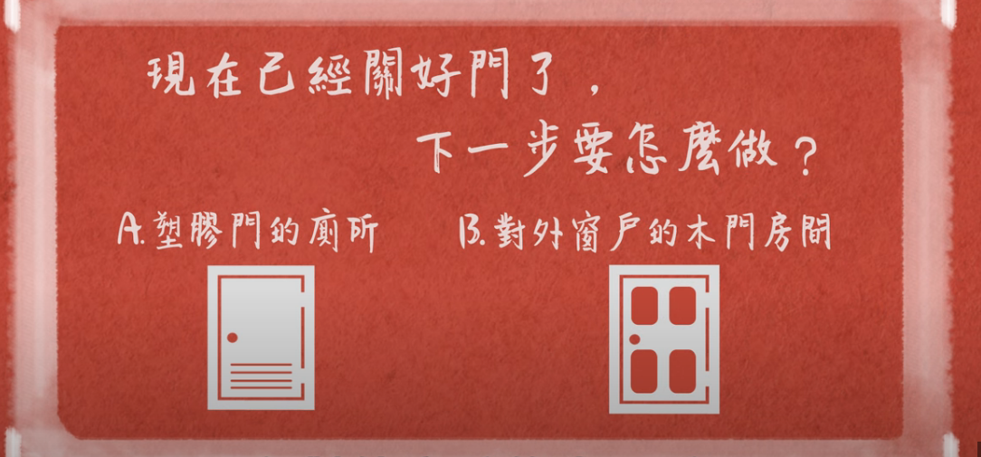

Slide 8
火場中的迷思概念
發生火災了，第一件事情要做什麼？
1、滅火
2、立即逃走
3、趕快報案
4、大叫「失火了」
答案：大叫，提醒其他人失火
再依情況判斷要滅火或是逃生
等逃到安全地方，再打119報案

Slide 9
火場中的迷思概念
發生火災，要不要躲進浴室？
浴室的門大多是塑膠材質
濃煙的溫度（約200度至400度）就可以使塑膠門熔化變形
通風百葉：濃煙竄入
常沒有對外窗戶，無法對外呼叫，救難人員不易發現。
原因

Slide 10
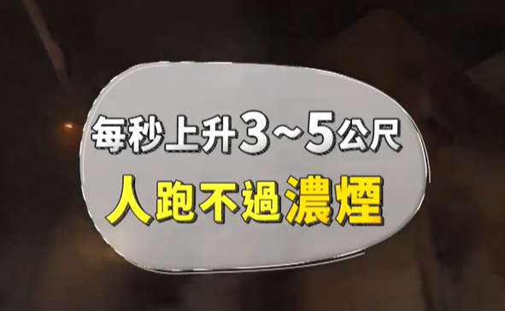
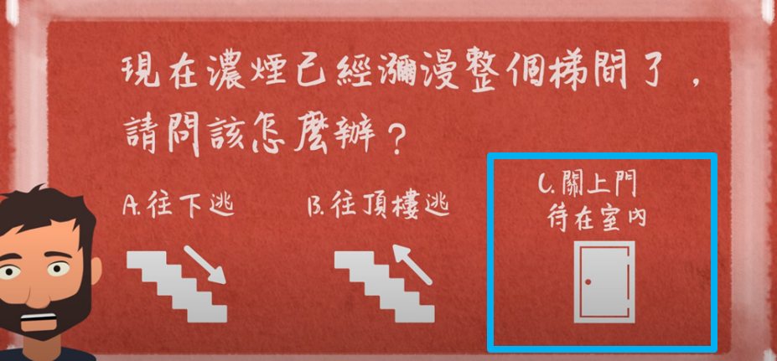
火場中的迷思概念
發生火災時，確定逃生通道安全暢通，要往哪邊跑？
1、往上跑
2、往下跑
3、不一定，看現場情況

Slide 11
火場中的迷思概念
遭遇濃煙，要不要用濕毛巾摀口鼻逃生？
1、要
2、不要
一、濕毛巾擋不住濃煙中的毒氣
二、濕毛巾擋不住濃煙中的高溫
理由
三、一手拿濕毛巾無法快速逃生
口鼻之外其他脆弱的身體部位，像是皮膚、頭部、眼睛仍然暴露在高溫的危險中。
四、浪費時間去找還要弄濕毛巾

Slide 12
火場中的迷思概念
發生火災時，確定可以往外逃生，要怎麼做才對？
1、搭電梯，速度最快
2、通道暢通，走樓梯逃生

Slide 13
火場中的迷思概念
發生火災了，發現門外面或是向下樓梯間都是濃煙和高熱，該怎麼做？
1、直接穿越濃煙
2、不逃生、直接關門
3、用濕毛巾摀住口鼻後穿越濃煙
4、到浴室將棉被打溼，裹住身體再逃生

Slide 14
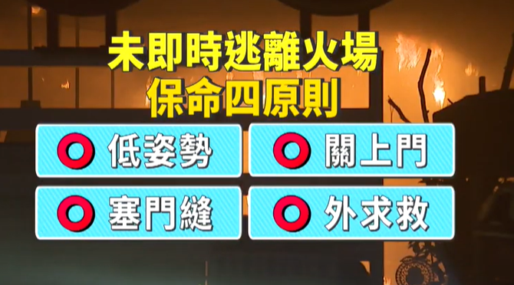
火場逃生
何時需要採低姿勢？
濃煙密布時
何時需要關上門？
外面都是濃煙時
但，不是每次都適合關上門。
哪些情況能關上門？
哪些情況不能關上門？

Slide 15
適合關門求生的情況
防火、防潮、隔音、防蟲蛀
建築結構：耐燃材料
(鋼筋混泥土、矽酸鈣板、磚牆)
不耐燃的材料，不適合關門避難：木造屋、鐵皮屋、泥土牆
門的材質：耐熱材質
若不耐高溫，不適合關門避難：塑膠門、玻璃門
有對外窗戶：
關門後開窗不只是求救，還有將些許濃煙排到戶外的功能。
所在房間若無對外窗戶，不適合關門避難！

Slide 16
關門之後做什麼？
杜絕煙霧進屋內
用衣物或毛巾將門縫塞住，防止煙霧流入
若煙霧已經從底下竄入
拿膠帶從門的上緣開始塞，接著左右門框，最後下緣。
改往離火、煙、熱最遠的陽台或房間，尋找相對安全的空間
撥打119告知位置並開窗求救。

Slide 17
低姿勢火場逃生
適用情況：
濃煙密布時
濃煙的危害：
含有一氧化碳和有毒氣體
易造成昏倒、失去知覺或缺氧而死亡
之後才伴隨後續火焰侵襲
瀰漫方向：
往上飄，到天花板後才慢慢下沉

Slide 18
低姿勢火場逃生

Slide 19
來點挑戰吧！

Slide 21
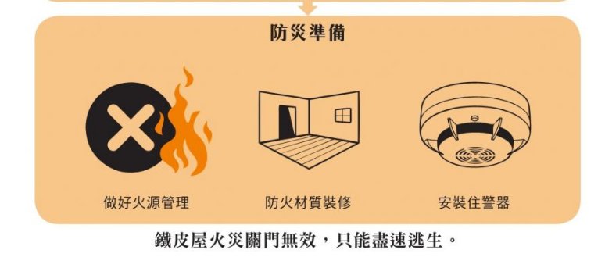

Slide 22
